Slide 1

中学地理
通用教学模板
GEOGRAPHY
COURSEWARE
TEMPLATE
章节号
在此输入您的副标题
授课人：OfficePLUS
授课日期：20xx年11月

Slide 2
预习检测
课堂检测
知识讲解
课后作业

Slide 3

第一部分
PREVIEW
CHECK
预习检测

Slide 4
预习检测
PREVIEW
CHECK
地理是世界或某一地区的自然环境及社会要素的统称。
不同的分类方式
地理学是研究地球表面的地理环境中各种自然现象和人文现象，以及它们之间相互关系的学科。
自然地理
人文地理
Nature Geography
Cultural Geography
Geography is the general name of the natural environment and social elements of the world or a certain area.
Geography is the study of various natural and human phenomena in the geographical environment of the earth's surface, as well as their mutual relations.
中国地理
世界地理
Chinese Geography
World Geography

Slide 5
预习检测
PREVIEW CHECK
地理是世界或某一地区的自然环境及社会要素的统称。
Geography is the general name of the natural environment and social elements of the world or a certain area.
“地理”一词最早见于中国《易经》。古代的地理学主要探索关于地球形状、大小有关的测量方法，或对已知的地区和国家进行描述。
Ancient geography explored methods of measuring the shape and size of the earth or describing known regions and countries.
自然地理
Nature Geography
人文地理
Human Geography
中国地理
地理学
交叉学科
Chinese Geography
自然地理学
人文地理学
世界地理
地图学与地理信息系统
World Geography

Slide 6
预习检测
PREVIEW
CHECK
水圈
岩石圈
季风与洋流
气候与天气
大气圈
自然环境
自然环境包括大气圈、水圈、岩石圈、生物圈等圈层，由此就产生了地理的各个分支。
生物圈

Slide 7
预习检测
PREVIEW
CHECK
一般来讲，地理所涉及的范围包括人类生活的各种环境，
也就是自然环境与人文环境。
自然环境包括大气圈、水圈、岩石圈、生物圈、土壤圈等圈层，由此就产生了地理的各个分支，例如气候现象、水文现象以及水环境、地球上的自然资源、地貌、生物的分布以及生态现象，土壤的分布以及类型等等很多现象，因此学者把这样的学科叫做自然地理。
除了自然地理，地理还包括各种人类社会现象与地理环境的关系，例如农业的分布、工业的分布、聚落的分布等等现象，尤其注重人类的经济活动与环境的关系，称之为人文地理。人文地理有一个最突出的理念就是要实现人类的各种与环境的和谐统一，也就是可持续发展。

Slide 8
预习检测
PREVIEW
CHECK
01 地理的含义
03 分类方式
地理是世界或某一地区的自然环境及社会要素的统称。
02 概念出处
自然地理
人文地理
“地理”一词最早见于中国《易经》。古代的地理学主要探索关于地球形状、大小有关的测量方法，或对已知的地区和国家进行描述。
中国地理
世界地理
Geography is the general name of the natural environment and social elements of the world or a certain area.

Slide 9

预习检测
PREVIEW
CHECK
01
地理是世界或某一地区的自然环境及社会要素的统称。
地理学是研究地球表面的地理环境中各种自然现象和人文现象，以及它们之间相互关系的学科。
Geography is the general name of the natural environment and social elements of the world or a certain area.
Geography is the study of various natural and human phenomena in the geographical environment of the earth's surface, as well as their mutual relations.

Slide 10

第二部分
CONPREHENSION
MEMORIZE
知识讲解

Slide 11
知识讲解
CONPREHENSION
MEMORIZE
一般来讲，地理所涉及的范围包括人类生活的各种环境，也就是自然环境与人文环境。
Generally speaking, geography involves a variety of environments including human life, that is, natural environment and cultural environment.
自然环境
人文环境
Nature Environment
Cultural Environment
包括大气圈、水圈、岩石圈、生物圈、土壤圈等圈层，由此就产生了地理的各个分支，例如气候现象、水文现象以及水环境、地球上的自然资源、地貌、生物的分布以及生态现象，土壤的分布以及类型等等。
包括各种人类社会现象与地理环境的关系，例如农业的分布、工业的分布、聚落的分布等等现象，尤其注重人类的经济活动与环境的关系，称之为人文地理。其最突出的理念是实现人类的各种与环境的和谐统一，也就是可持续发展。

Slide 12


知识讲解
CONPREHENSION
MEMORIZE
大气圈
水圈
土壤圈
岩石圈
生物圈
ATMOSPHERE
HYDROSPHERE
PEDOSPHERE
LITHOSPHERE
BIOSPHERE

Slide 13
知识讲解
COMPREHENSION
MEMORIZE
气候现象
农业发展
NATURAL GEOGRAPHY
CULTRAL GEOGRAPHY
地理
水体环境
自然地理
人文地理
工业区位
NATURAL GEOGRAPHY
GEOGRAPHY
CULTRAL GEOGRAPHY
生物分布
聚落分布
NATURAL GEOGRAPHY
CULTRAL GEOGRAPHY

Slide 14
知识讲解
CONPREHENSION
MEMORIZE
我国水资源储量
数据分析介绍
一般来讲，地理所涉及的范围包括人类生活的各种环境，也就是自然环境与人文环境。
Generally speaking, geography involves a variety of environments including human life, that is, natural environment and cultural environment.
数据结论
地理学是研究地球表面的地理环境中各种自然现象和人文现象，以及它们之间相互关系的学科。

Slide 15
知识讲解
COMPREHENSION
MEMORIZE
森林资源数据
数据分析介绍
森林资源是林地及其所生长的森林有机体的总称。
这里以林木资源为主，还包括林中和林下植物、野生动物、土壤微生物及其他自然环境因子等资源。林地包括乔木林地、疏林地、灌木林地、林中空地、采伐迹地、火烧迹地、苗圃地和国家规划宜林地。
32591.12
22044.62
林业用地面积
（万公顷）
森林面积
（万公顷）
23%
森林覆盖率
中国林业总产值
6770.00
2890.00
15倍
4090亿元
5.94万亿元
造林总面积
（2020 千公顷）
人工造林面积
（2020 千公顷）

Slide 16

第三部分
CONPREHENSION
MEMORIZE
知识总结

Slide 17
知识总结
KNOWLEDGE
SUMMARY
01 地理学
02 地理学
地理学的主要研究对象是地球表层。它是由岩石圈、水圈、大气圈、生物圈和人类智慧圈等相互作用、相互渗透形成的自然—社会综合体。
地理学的主要研究对象是地球表层。它是由岩石圈、水圈、大气圈、生物圈和人类智慧圈等相互作用、相互渗透形成的自然—社会综合体。

Slide 18
知识总结
KNOWLEDGE
SUMMARY
地理细分学科门类
自然地理 | 人文地理 | 技术地理学
地貌学 | 经济地理学 | 遥感观测技术
动力地貌学 | 农业地理学 | 全球定位系统
构造地貌学 | 工业地理学 | 地理信息系统
气候地貌学 | 商业地理学 | 计算机制图系统

Slide 19
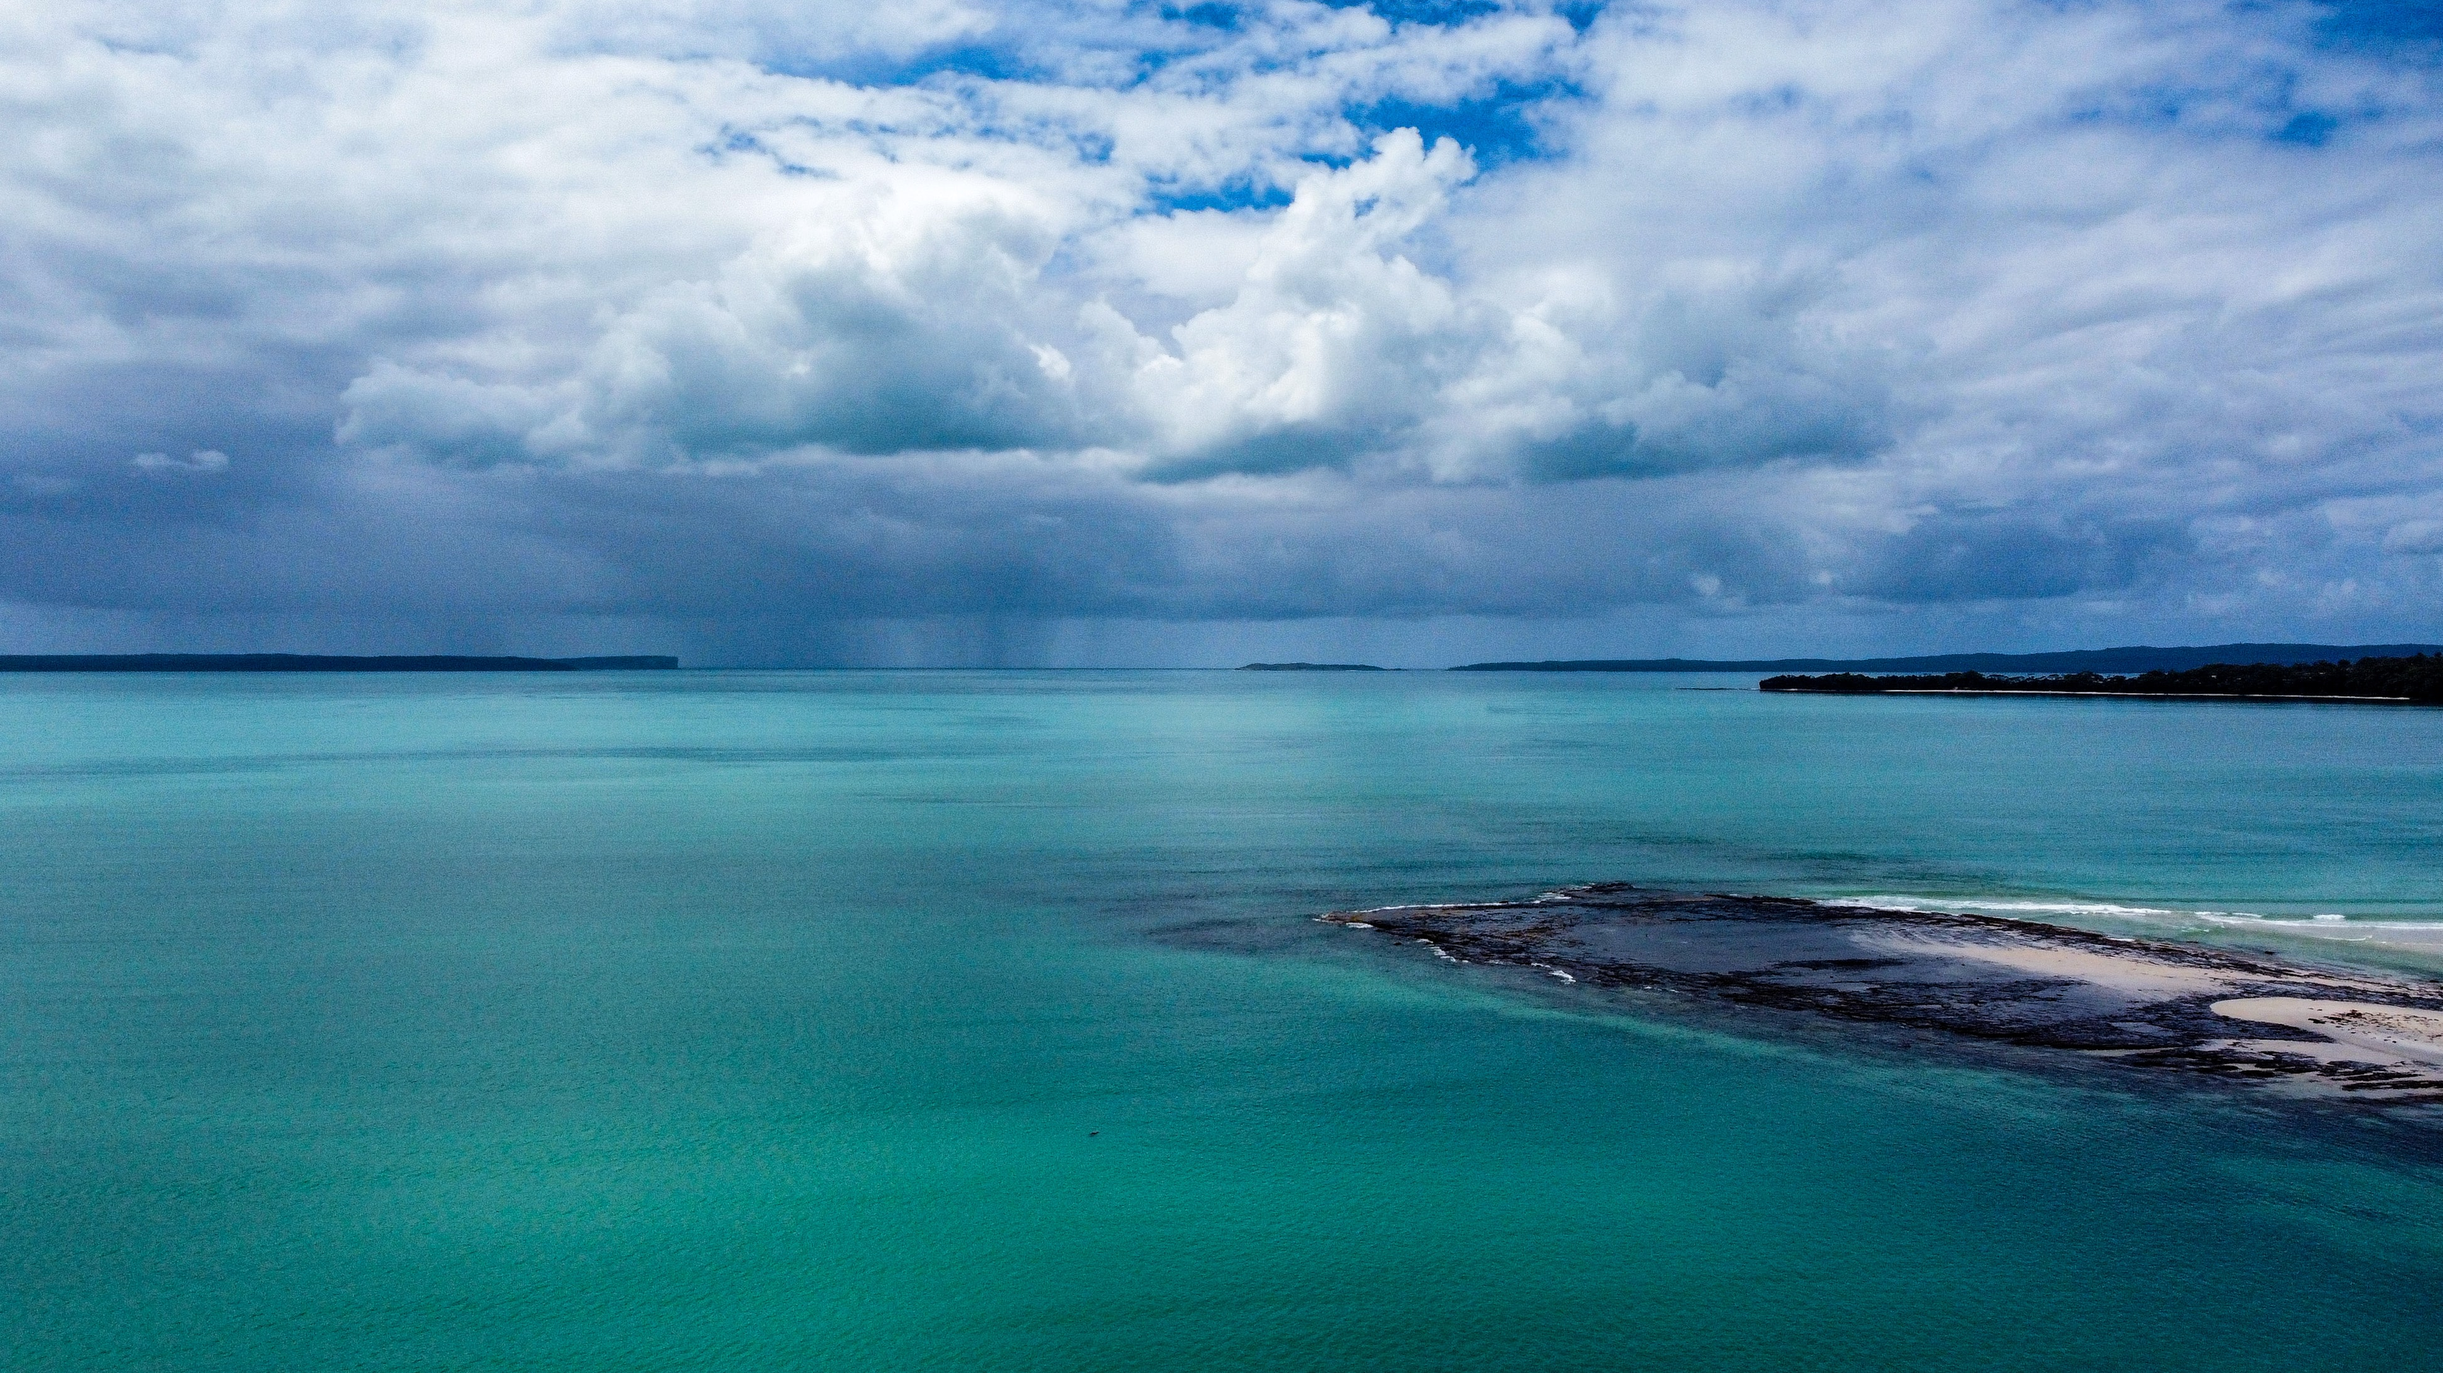
知识总结
KNOWLEDGE
SUMMARY
自然环境
包括大气圈、水圈、岩石圈、生物圈、土壤圈等圈层，由此就产生了地理的各个分支，例如气候现象、水文现象以及水环境、地球上的自然资源、地貌、生物的分布以及生态现象，土壤的分布以及类型等等。
地理学的主要研究对象是地球表层。它是由岩石圈、水圈、大气圈、生物圈和人类智慧圈等相互作用、相互渗透形成的自然—社会综合体。
NATURE ENVIRONMENT

Slide 20
知识总结
KNOWLEDGE
SUMMARY
地理学
地理学的主要研究对象是地球表层。它是由岩石圈、水圈、大气圈、生物圈和人类智慧圈等相互作用、相互渗透形成的自然—社会综合体。
地理学
地理学的主要研究对象是地球表层。它是由岩石圈、水圈、大气圈、生物圈和人类智慧圈等相互作用、相互渗透形成的自然—社会综合体。
地理学
地理学的主要研究对象是地球表层。它是由岩石圈、水圈、大气圈、生物圈和人类智慧圈等相互作用、相互渗透形成的自然—社会综合体。

Slide 21
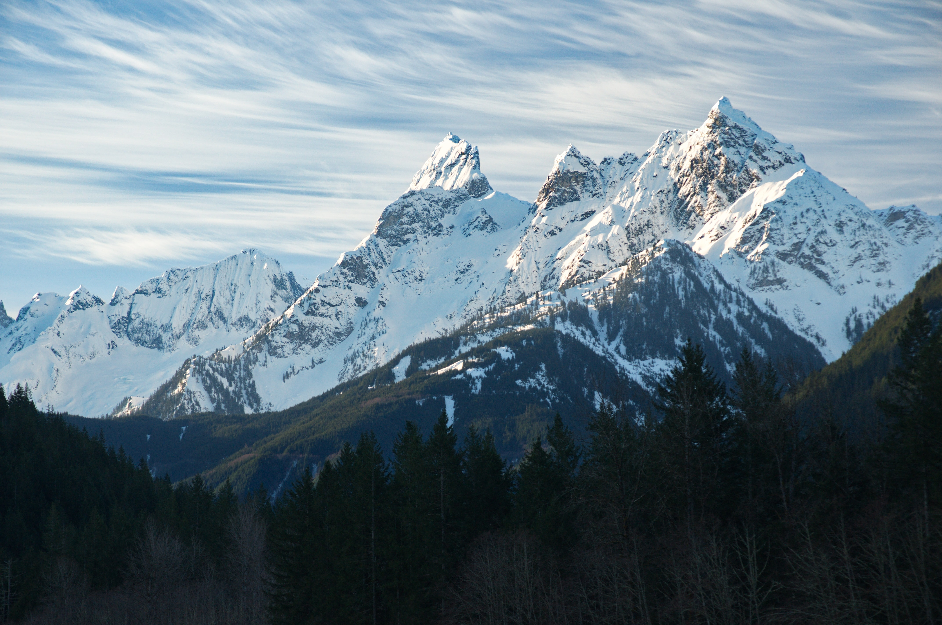
知识讲解
知识总结
CONPREHENSION
MEMORIZE
KNOWLEDGE
SUMMARY
地理学
地理学的主要研究对象是地球表层。它是由岩石圈、水圈、大气圈、生物圈和人类智慧圈等相互作用、相互渗透形成的自然—社会综合体。
学科特点
地理学是在研究地球表面的过程中逐渐形成的，并不断完善理论、方法和手段。
作为研究对象的地球表面是一个多种要素相互作用的综合体，这决定了地理学研究的综合性特点。

Slide 22
知识总结
KNOWLEDGE
SUMMARY
大气圈
土壤圈
水圈
生物圈
岩石圈

Slide 23

第四部分
EXERCISES
AFTER CLASS
课后作业

Slide 24
课后作业
EXERCISES
AFTER CLASS
QUESTION 1
与自然地理相关的基础学科有：
生物
化学
物理
天文
QUESTION 2
请简要介绍世界地理的研究内容：
从自然地理、人文地理或两者相结合的角度，运用地理学一般的分析综合、归纳概括、区域对比等方法，展示大洲、大洋、国家（地区）的概貌及其内部差异，并阐明世界主要城市和各种自然地理和人文地理事物的特点。

Slide 25
课后作业
EXERCISES
AFTER CLASS
QUESTION 3
中国位于亚洲东部、太平洋的西岸。领土辽阔广大，陆地总面积约960万平方千米，仅次于俄罗斯、加拿大，居世界第3位，第四位为美国。差不多同整个欧洲面积相等。
中国地势西高东低，呈阶梯状分布。山地、高原面积广大。东西相距约5000千米，大陆海岸线长达18000多千米，气温降水的组合多种多样，形成了多种多样的气候。
本课学习中国自然地理后，请预习并简述中国人文地理的内容：
省级行政单位总共34个，包括23个省、5个自治区、4个直辖市和2个特别行政区。
人口的突出特点是人口基数大，人口增长快，民族众多。资源丰富，但人均资源占有量相对较少。
在中国辽阔的大地上，由于各地的地理位置、自然条件的差异，人文、经济方面也各有特点，可分为北方地区、南方地区、西北地区、青藏地区四大部分。

Slide 26
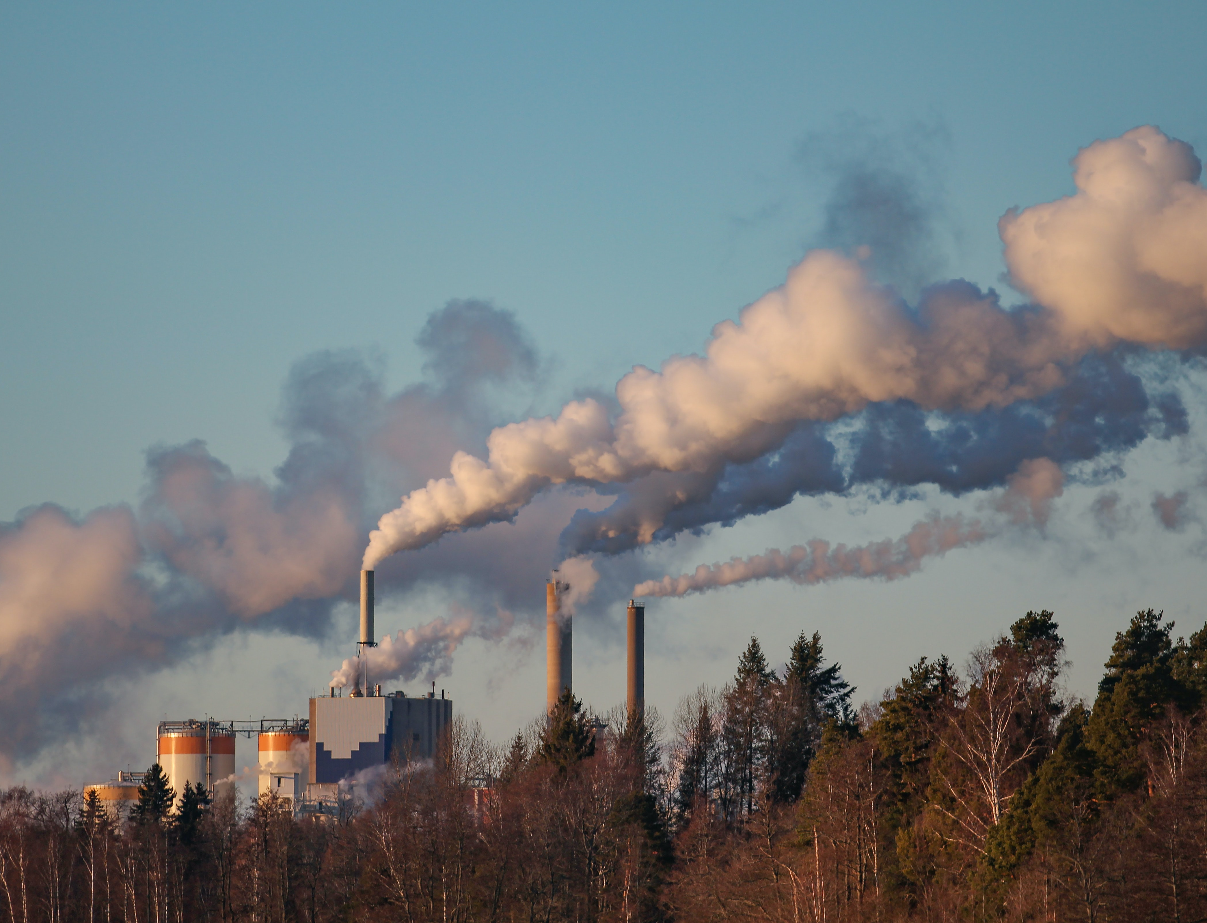
课后作业
EXERCISES
AFTER CLASS
QUESTION 4
阅读图片，回答问题：
请就图片中的现象谈谈你的观点。
大气污染是由于人类活动或自然过程引起某些物质进入大气中，呈现出足够的浓度，达到足够的时间，并因此危害了人体的舒适、健康和福利或环境的现象。
合理安排工业布局和城镇功能分区。应结合城镇规划，全面考虑工业的合理布局。加强绿化。植物除美化环境外，还具有调节气候、阻挡、滤除和吸附灰尘，吸收大气中的有害气体等功能。

Slide 27

感谢观看
THANKS
FOR
LISTENING
中学地理通用教学模板
授课人：OfficePLUS
授课日期：20XX年X月X日

Slide 28
OfficePLUS.cn
标注
字体使用
行距
素材
声明
作者
中文 微软雅黑
英文 Arail
标题 1.0
正文 1.3
freepik.com
本网站所提供的任何信息内容（包括但不限于 PPT 模板、Word 文档、Excel 图表、图片素材等）均受《中华人民共和国著作权法》、《信息网络传播权保护条例》及其他适用的法律法规的保护，未经权利人书面明确授权，信息内容的任何部分(包括图片或图表)不得被全部或部分的复制、传播、销售，否则将承担法律责任。
魏祎

